Slide 1
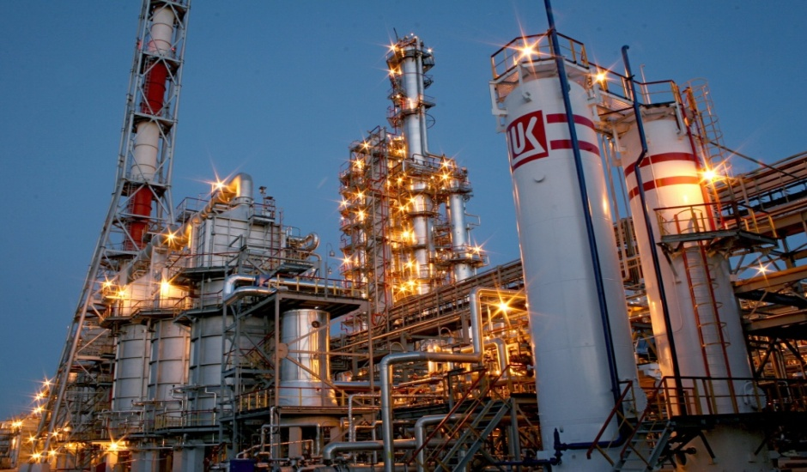

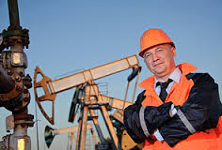

JOB HUNTING

Slide 2
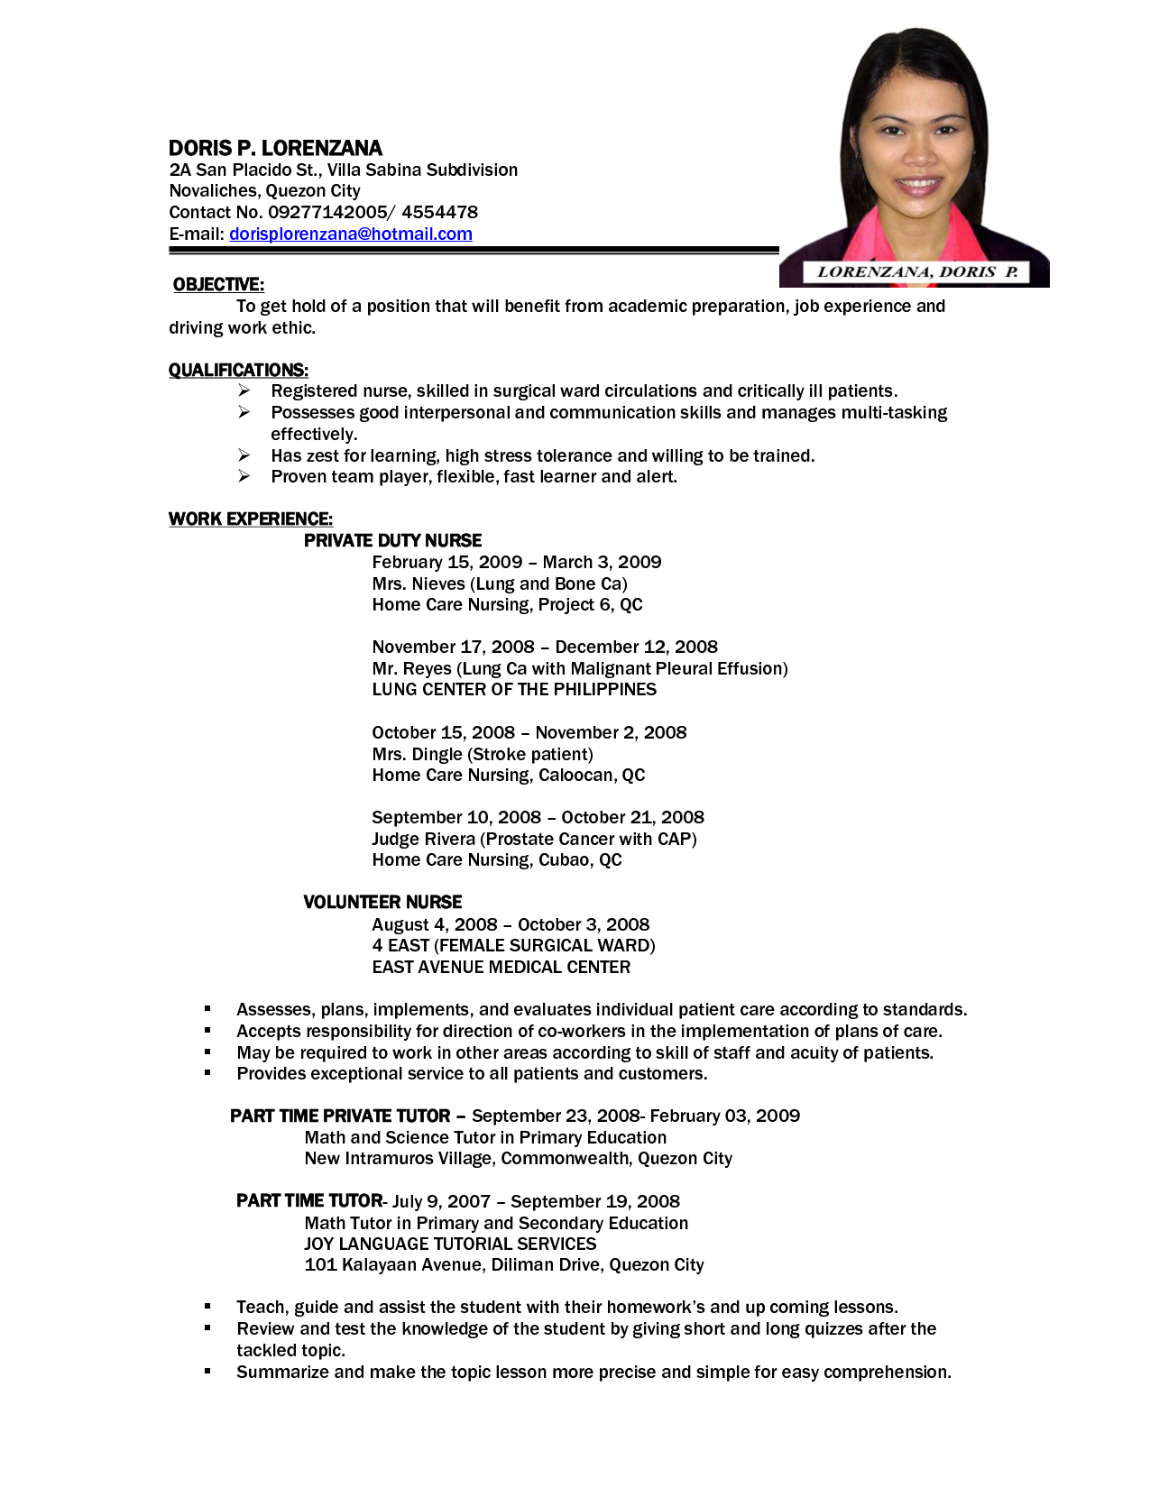
HOMEWORK

Slide 3
NEW WORDS
Position- қызмет
Application-арыз,өтініш
Job-жұмыс
Promising-жан-жақты
Effort-күш
Creative-талантты,шығармашыл
Competitive-бәсекеге қабілетті
Responsibility-жауапты
Obligation-міндетті
Skillful-епті,қабілетті
Negotiations-келіссөз
Entrepreneur-кәсіпкер
Fair-әділ
Strength-күш
Reliability-сенімділік
Tension-шиеленіс
Reference-анықтамалық
Experimental period- сынақ мерзімі
Length-ұзақтығы
Environment-қоршаған орта

Slide 4

A JOB INTERVIEW

Slide 5

?
What do you know about our company?

Slide 6


Slide 7
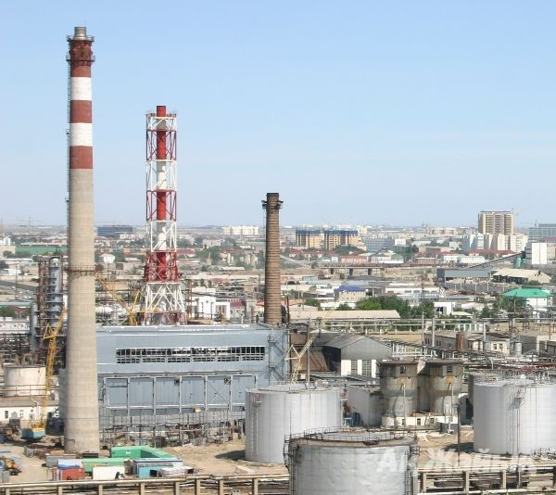
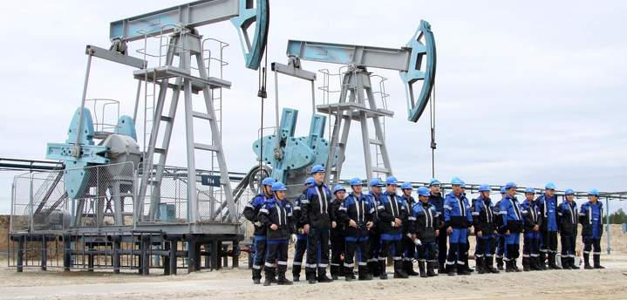

ATYRAU REFINERY
MATEN PETROLEUM
TENGIZCHEVROIL

Slide 8
Exercise 3.Describe them.
a) You
b)A Secretary
c) An accountant
d) Director
e) A Sales manager
Active Independent Methodical Diplomatic
Attentive Realistic Sincere Disciplined
Constructive Cooperative Tactful Extroverted
Creative Systematic Energetic

Slide 9
Hometask
Making a dialogue an interview
To learn by heart the new words

